Slide 1


Сентимент анализ музыкальных композиций для составления плейлиста с эмоцией
"непередаваемая светлая русская тоска"

Slide 2


Команда
Босс
Наталия Власенко
Рыб
Бурдаев Игорь

Slide 3
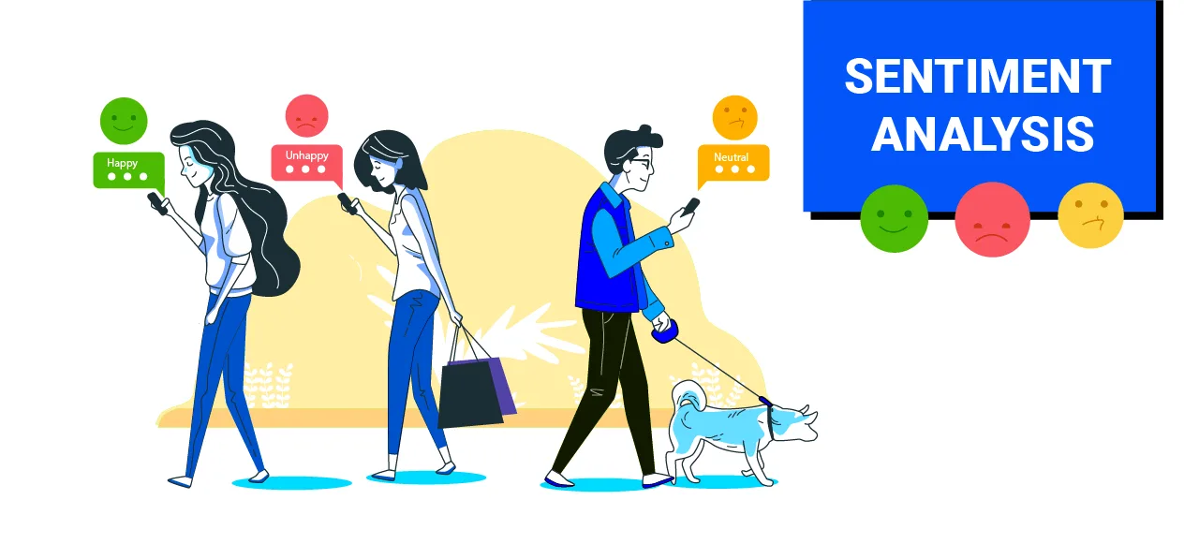
Направление работы

Slide 4
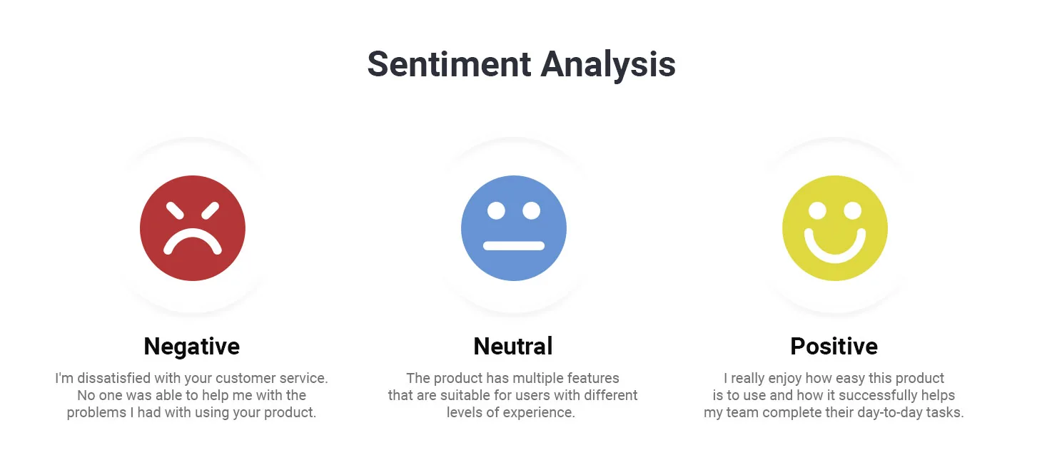

Направление работы

Slide 5



Направление работы
Тональность нашей работы
Непередаваемая светлая русская тоска
Пустота
Другие тональности, которые не попадают под тоску.

Slide 6




Источник данных

Slide 7
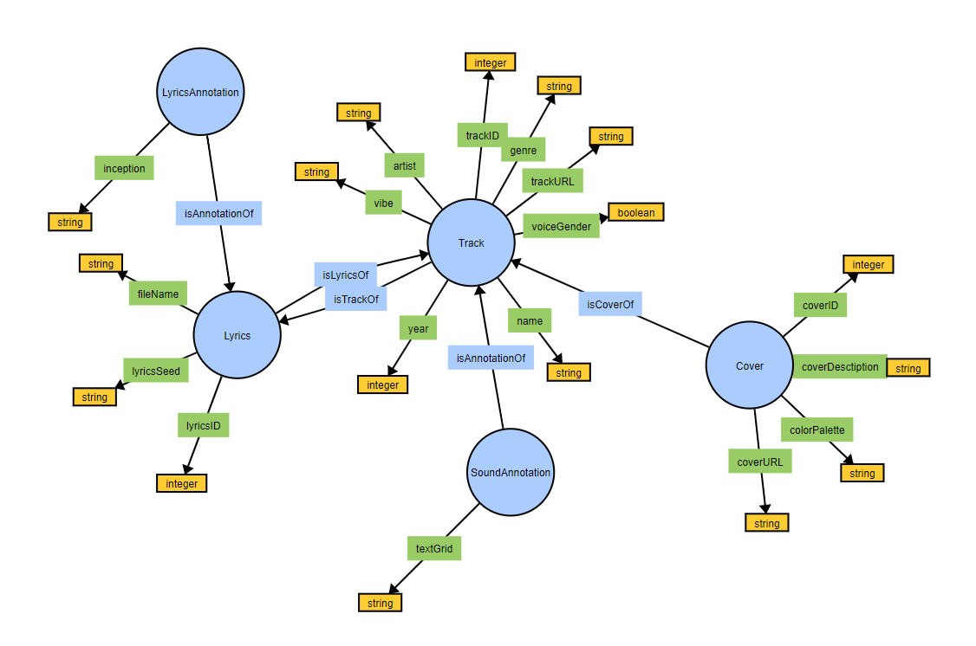


Проект графа

Slide 8
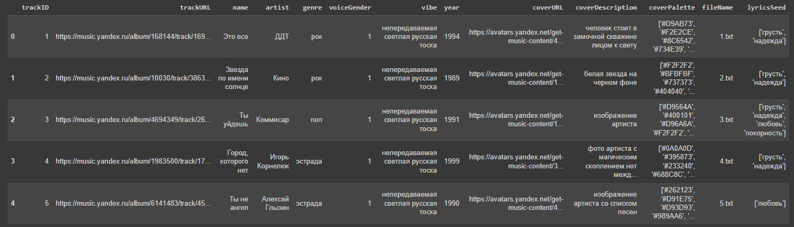
Пример данных

Slide 9


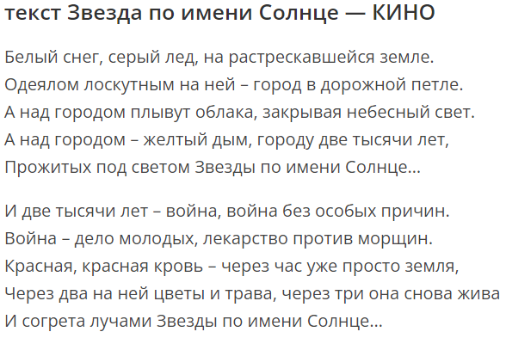
Аннотационная схема
Цветовая палитра + словесное описание
Выделение речи
Определение сентиментов

Slide 10
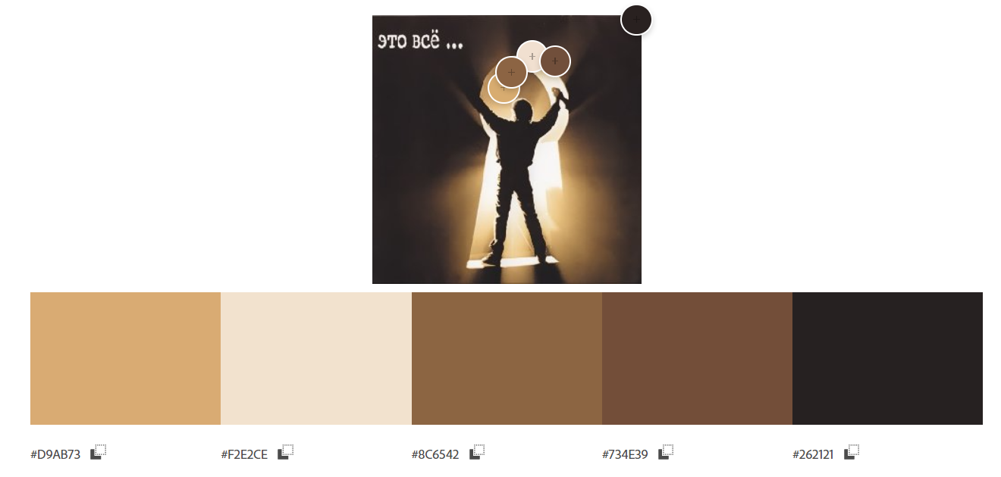
Разметка данных (изображения)
Описание: человек стоит в замочной скважине лицом к свету

Slide 11
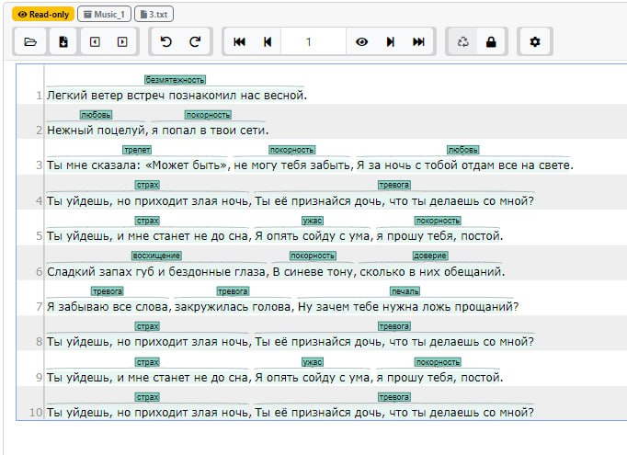
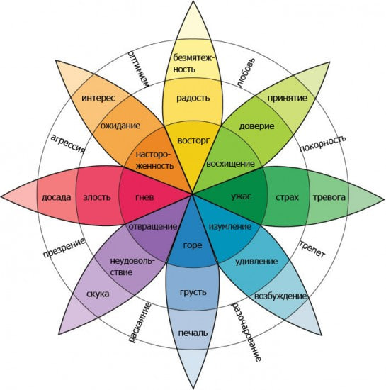
Разметка данных (текст)
INCEpTION
Колесо эмоций Роберта Плутчика

Slide 12
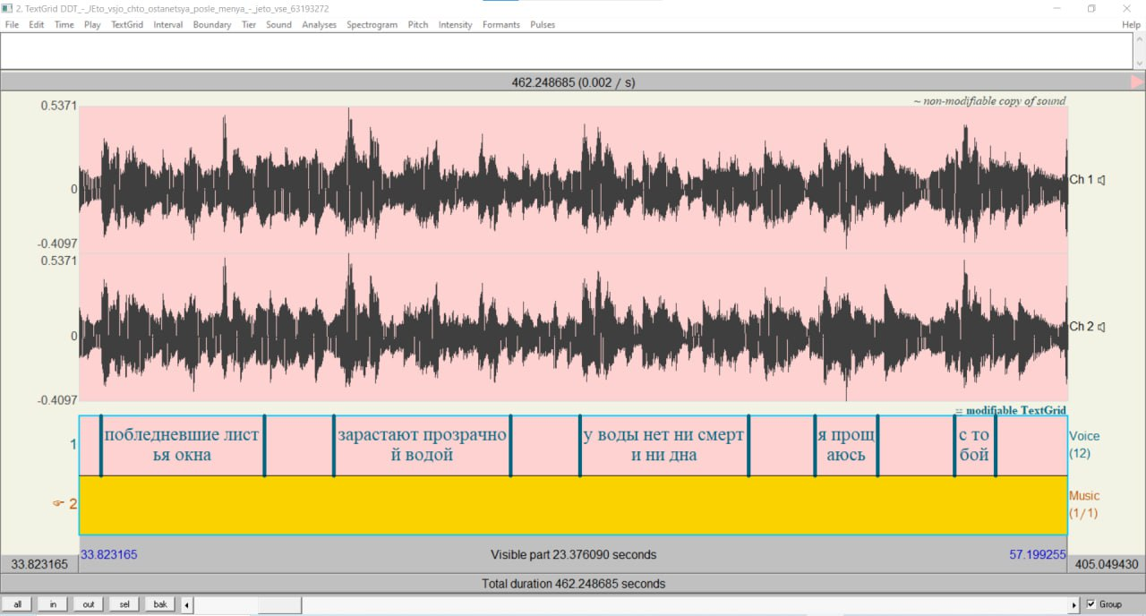
Разметка данных (звук)
PRAAT

Slide 13

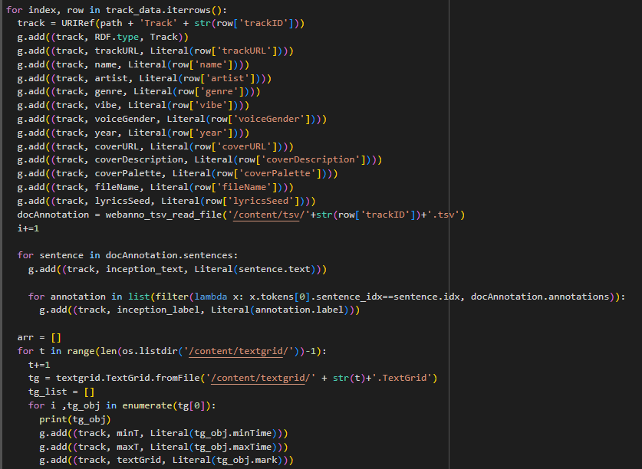
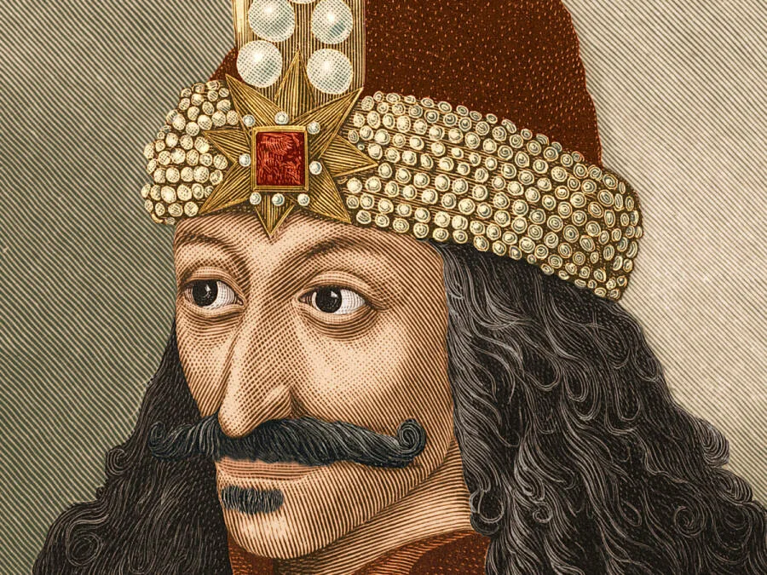
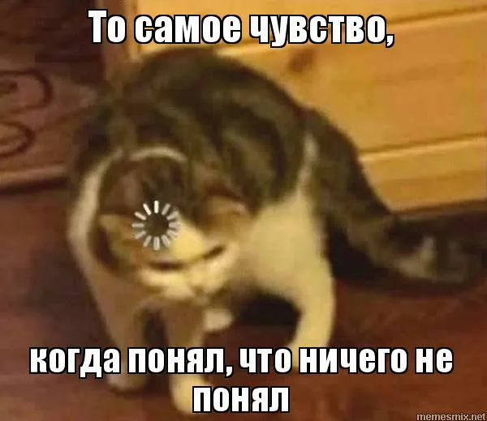
Граф

Slide 14
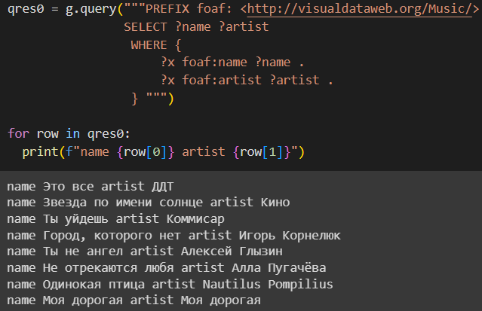
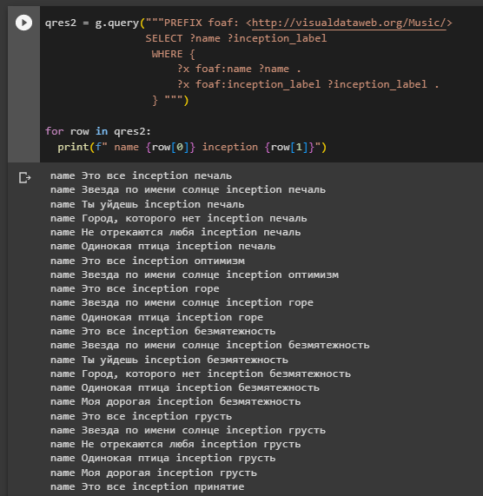
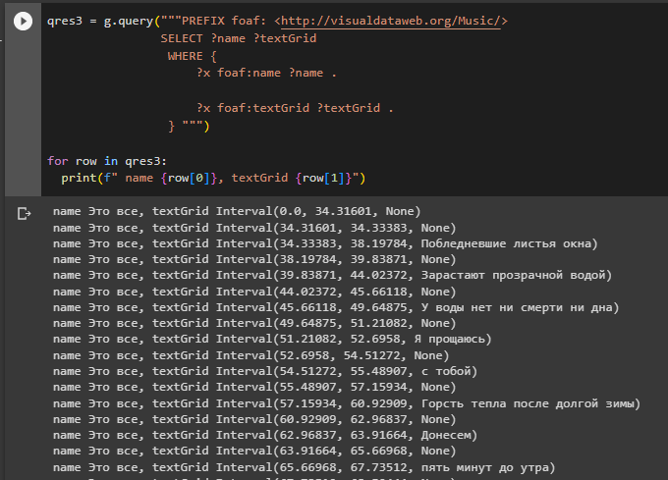
Примеры запросов
https://colab.research.google.com/drive/1d-EBszZi8RN3F36AK_eC4oAXFPucAci6?usp=sharing#scrollTo=C4JTW0G2YZJO

Slide 15
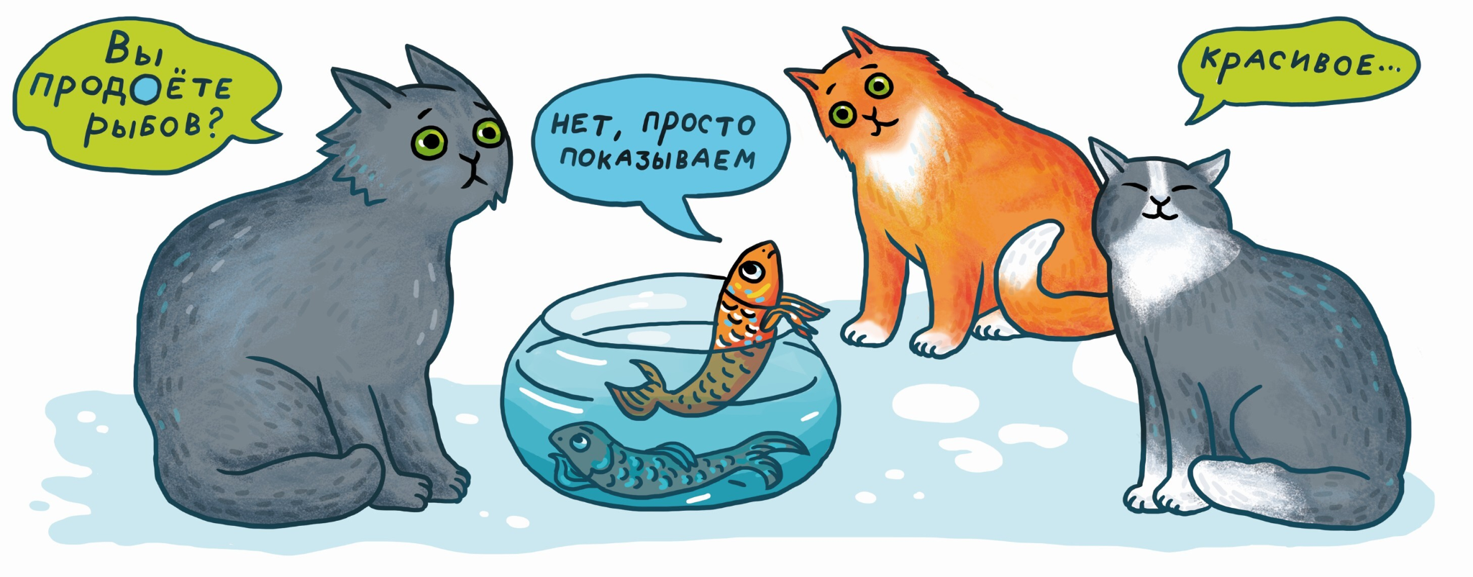
Конец!

